Slide 1
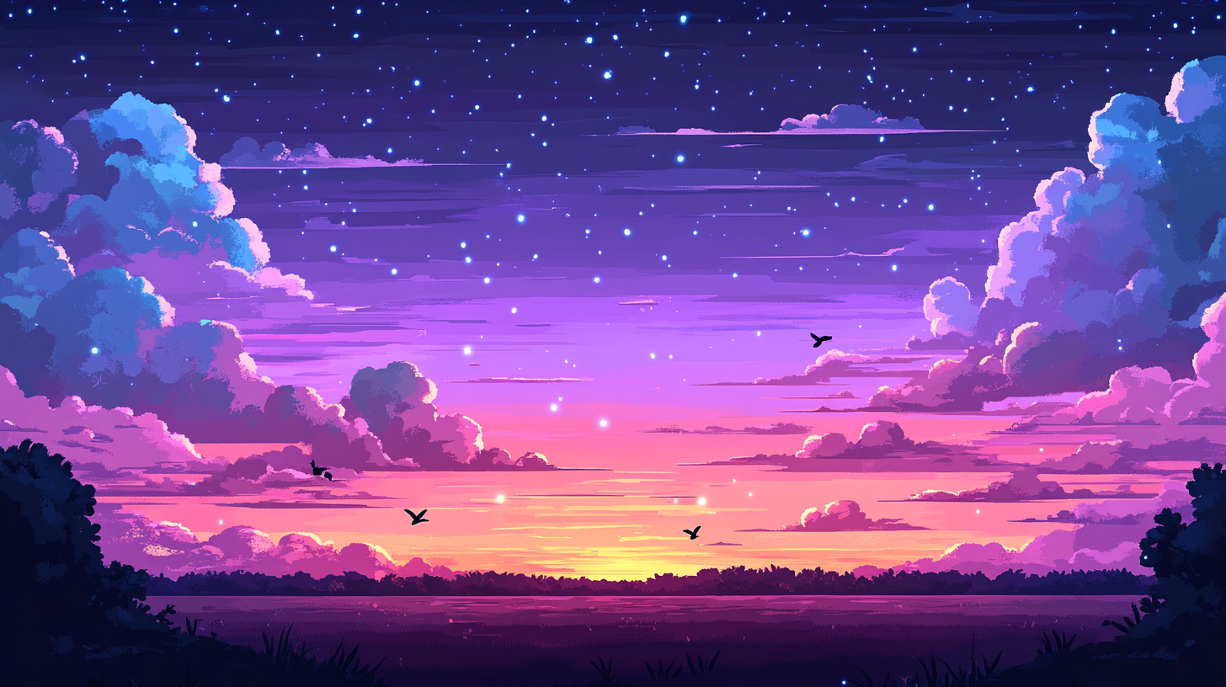

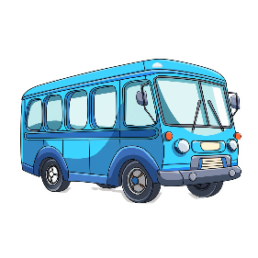




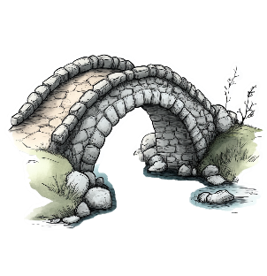


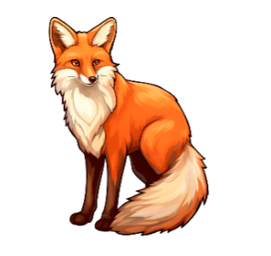


Майстри звели високий …
У Сашка маленька ….
Кіт їсть із ...
У лісі бігає …
Соня п’є …
З клена злетів …
На мосту стоїть …
По снігу їдуть .…

